Slide 1
Locomotor zeppelin
Team Indigo
P&O Computerwetenschappen
Wander Bavin
Vince Goossens
Dimitri Jonckers
Sunil Tandan
Wout Vekemans

Slide 2
Overzicht
Opdracht
Fysische Beschrijving
Software
Algoritmes
Behaalde Resultaten
Groepswerking
Eigen Conclusies

Slide 3
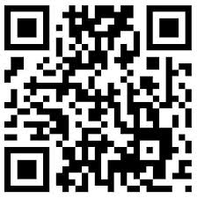
opdracht
Autonome zeppelin
QR-code gebaseerde opdrachten

Slide 4
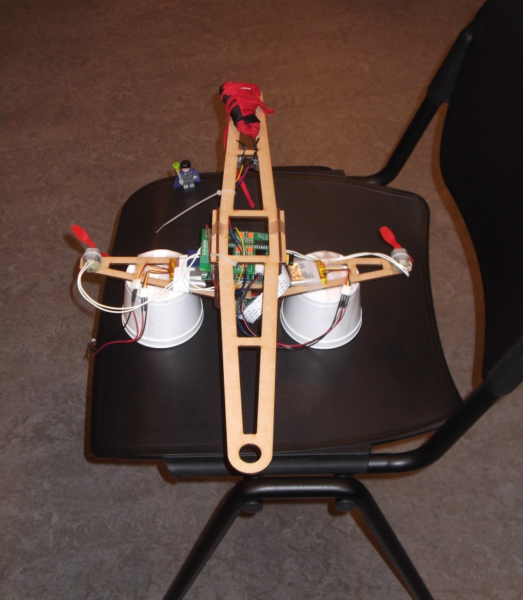
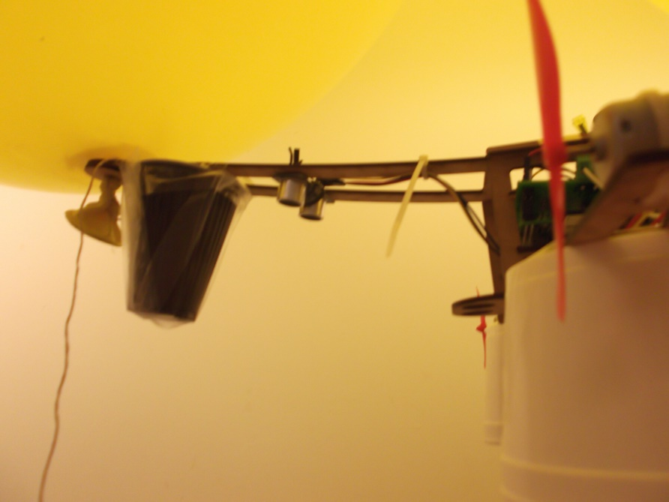
Fysische beschrijving

Slide 5
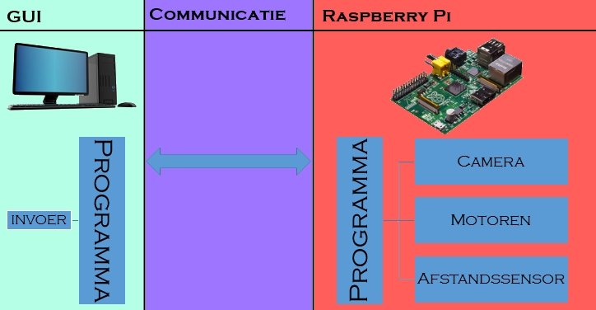
Software
Java
Notes:
Java
Iedereen was gewend. Nodige libraries van java gevonden. Het leek efficiënter om Java te gebruiken.
Click
Client – Server model met drie belangrijke delen.

Slide 6
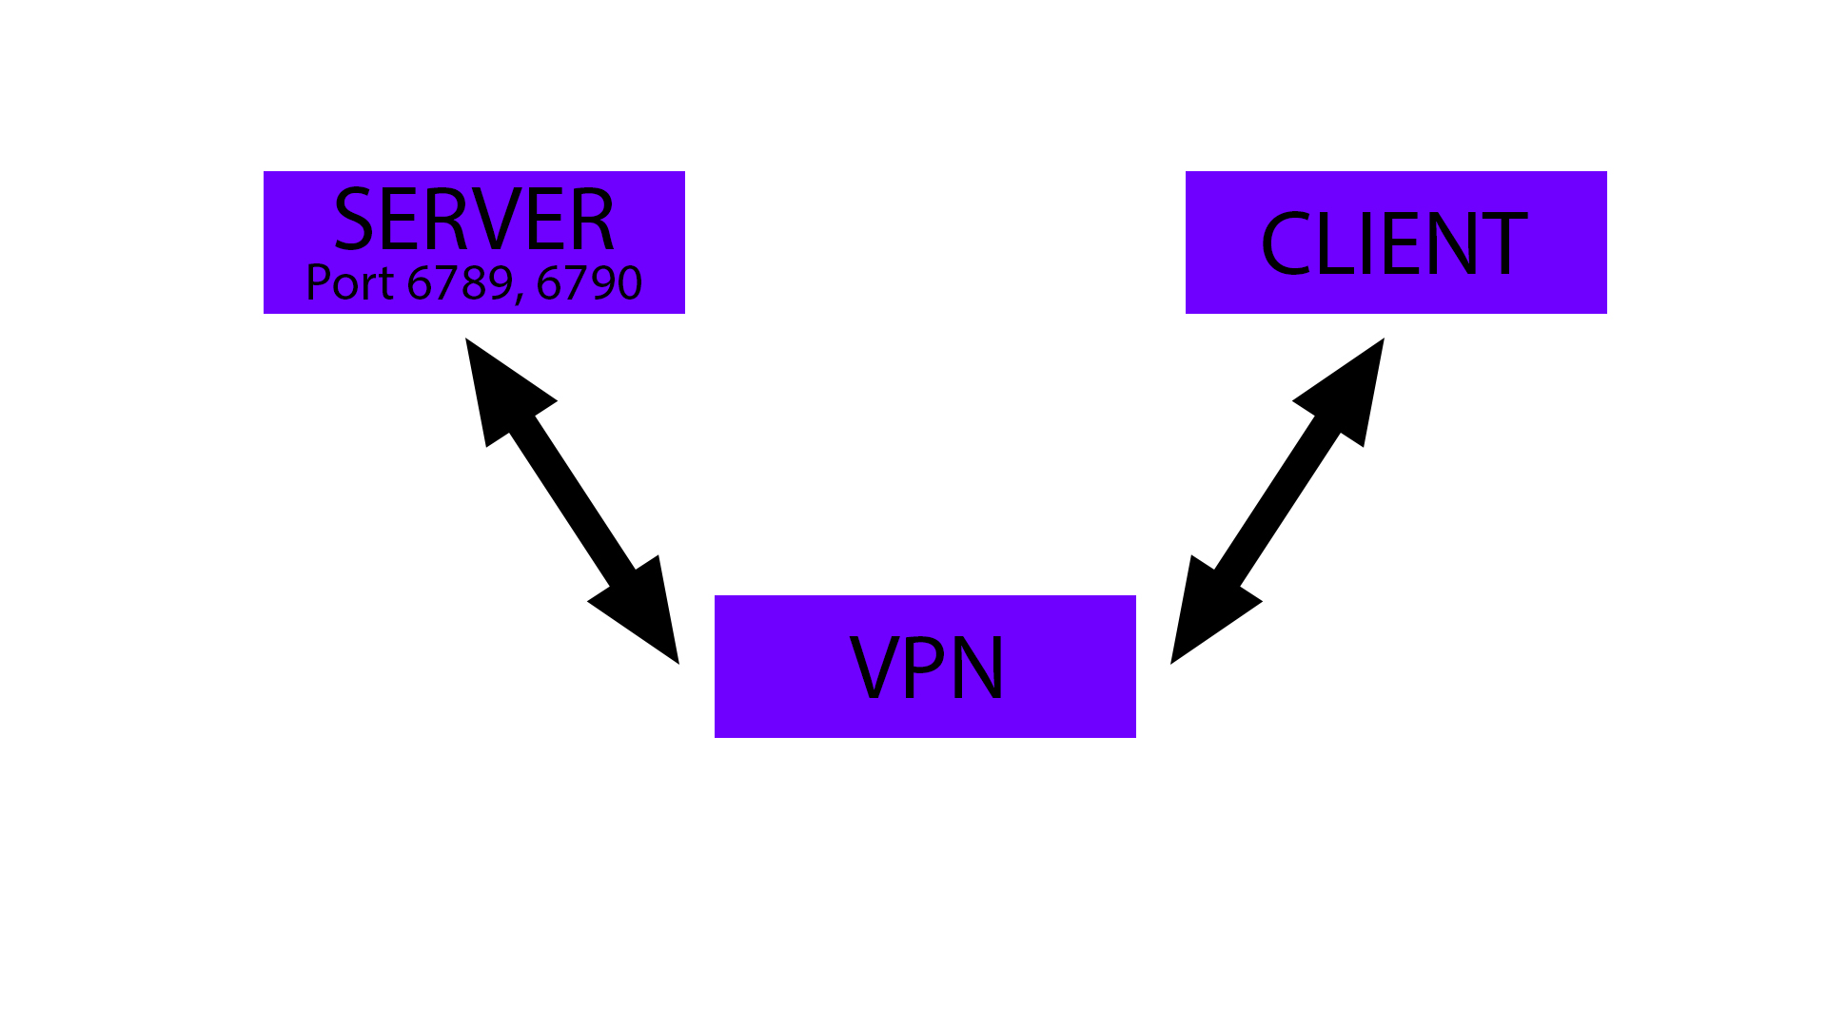
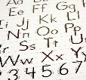


Software: Communicatie
Sockets
LAN
Notes:
We hadden snel al een goed werkende chat programma die via sockets werkte en deze hebben we uitgebreid om algemene objecten door te sturen. We werken met een netwerk gehost door een laptop zodat we niet afhankelijk zijn van het netwerk.
Click
Transfer die alle informatie bij zich heeft en deze wordt aan de andere kant eruit gehaald.

Slide 7
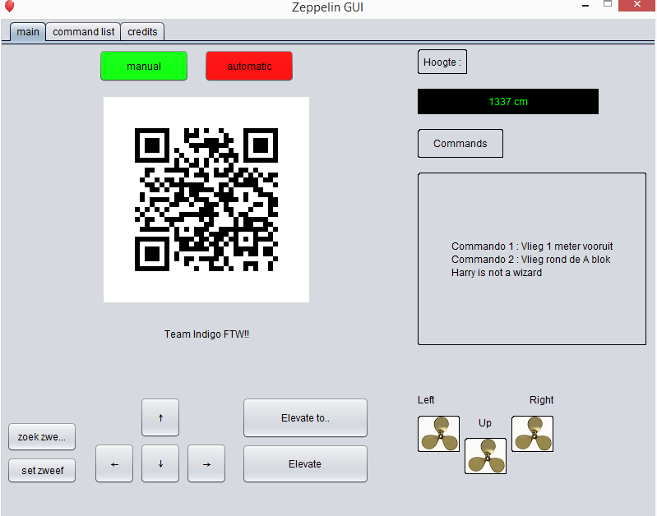
Software: GUI
Notes:
Ons gui. Eerste tab toont algemene status van de pi zoals hoogte propellertoestanden en wachtrij van de commando’s.
Tweede tab toont alle uitgewisselde berichten tussen de client en server.
Deze draait op pc om de Pi niet onnodig te belasten.
Alle nodige berekeningen voor de besturing en lezen en verwerking van QR code worden op Pi zelf gemaakt. Hiervoor gebruiken we bepaalde algoritmes die Dimitri verder gaat toelichten.

Slide 8
Algoritmes
Hoogte
Camera
Horizontale bewegingen
Bijsturing

Slide 9
Algoritmes: hoogte
Meten van de hoogte
Tijdsinterval (20 ms)
Rolling median (10)
PID-algoritme
Kp*error + Ki*integral + Kd*derivative
Zweef-pwm → HeightController

Slide 10
Algoritmes: Camera
Foto nemen: geen Java-bibliotheek
Zebracrossing
QR-code zoeken
Niets gevonden → Stijgen
Verkeerd nummer → Dalen

Slide 11
Algoritmes: Horizontale bewegingen
Voorwaarts
Omdraaien frame
Metingen (touwtje)
Functie → Tabel
Langere afstanden: samenstellen tabel
Afwijking
Remmen: tegensturen

Slide 12
Algoritmes: Horizontale bewegingen
Draaien
Tabel
Afwijkingen
Tegensturen
Achterwaarts
Draaien + Voorwaarts + Draaien

Slide 13
Algoritmes: Bijsturing
Relatieve positie t.o.v. QR-code
Hoek en positie bijsturen
Hoek bijsturen
Naar QR-code toe bewegen
Hoek bijsturen

Slide 14
Behaalde Resultaten
Horizontale bewegingen
Redelijk Accuraat
Verticale bewegingen
Constante hoogte (marge 10cm)
Lange kalibratietijd
Notes:
Horizontale bewegingen.
Redelijk accuraat. Maar afwijkiingen door de luchtstroming. Bij het draaien zorgde het verschil in krachten van motoren ook voor een translatie in plaats van rond een punt te draaien.
Verticale bewegingen konden we op een constante hoogte blijven met een marge van 10 cm dankzij PID regelaar. Maar het heeft een lange kalibratie tijd.

Slide 15
Behaalde Resultaten
Commando’s
QR-parser werkt
Sequentiële uitvoering in orde
Demo
Goede uitvoering tot QR-code 3
Notes:
Tussentijdse demo: tot qr code 3 geraakt redelijk autonoom. Maar 45 graden draaien zorgde voor probleem omdat we deze niet geïmplementeerd hadden en deze was al te verwachten.

Slide 16

Werken in groep
Ervaringen
Goede groepssfeer
Veel bijgeleerd
Moeilijkheden
Verschil in werktijden
Na TT demo meer in gehele groep
Na TT demo iedereen evenveel gewerkt

Slide 17

Eigen Conclusies
Sterktes
Tevreden over de groep
Goede resultaten demo
Kwaliteit code goed + documentatie
Zwaktes
Geen algemene functies
Fysiek ontwerp zeppelin
Code soms niet meer overzichtelijk

Slide 18


